Slide 1
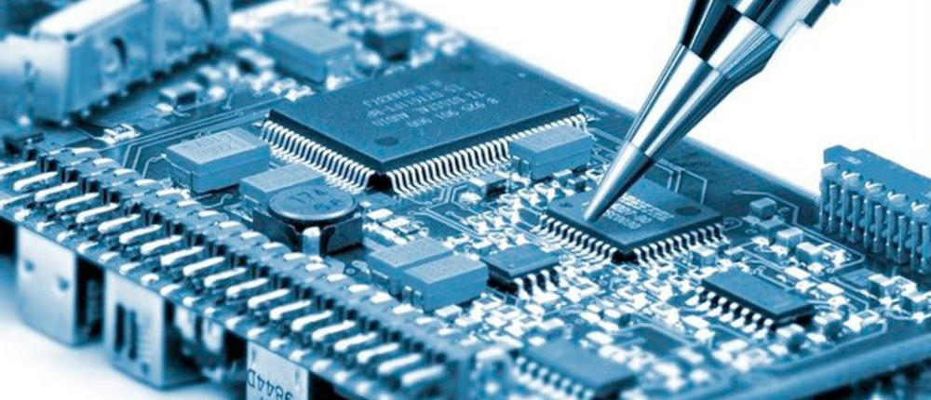

¿Qué es lo más importante?
Notes:
ANTES DE LA ETAPA DE DISEÑO NOS PODEMOS PRGUNTAR. QUÉ ES LO MÁS IMPORTANTE EN UN PROYECTO DE INGENIERÍA.

Slide 2


Planifación

Slide 3
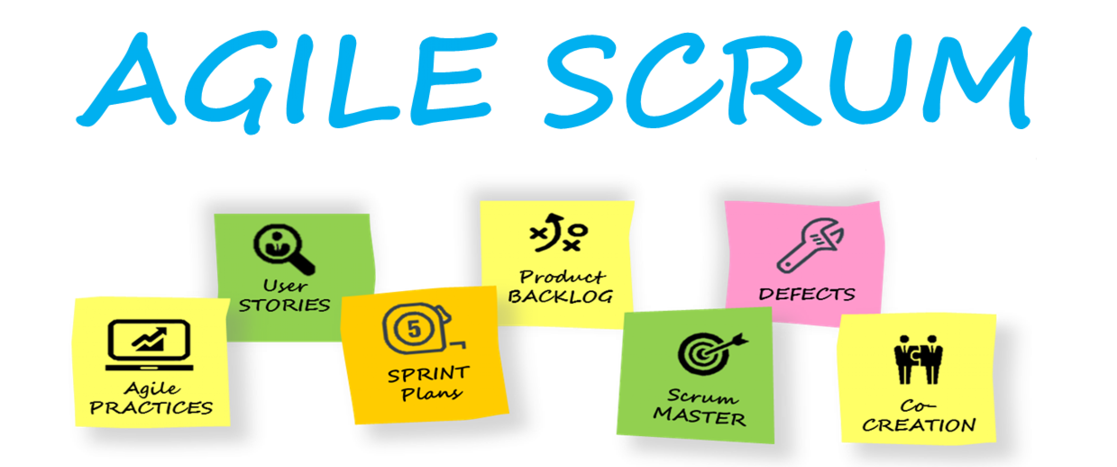



Notes:
ES UNA DE LAS MEJORES PRÁCTICAS PARA EL DESARROLLO AGÍL DE PROYECTOS O PRODUCTOS.

Slide 4
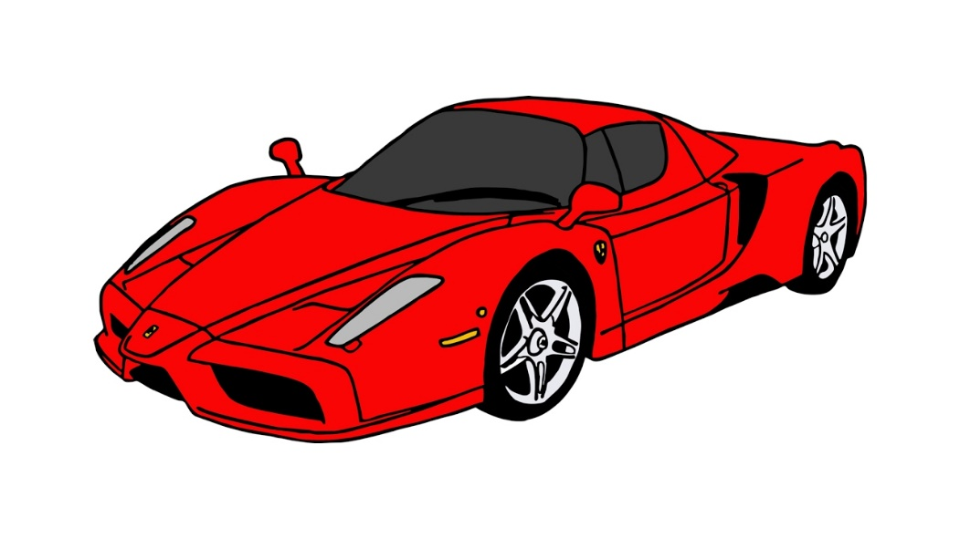



Product Backlog
(Lista de deseos)

Slide 5
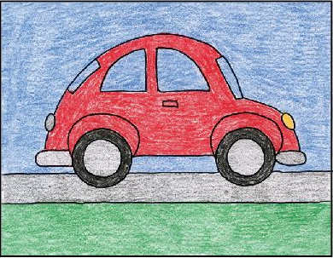
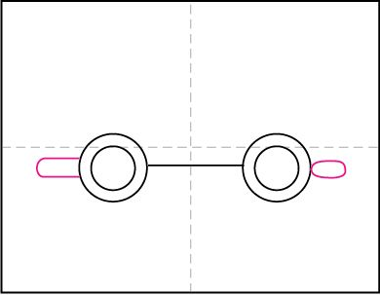
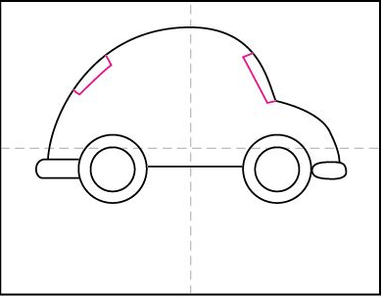
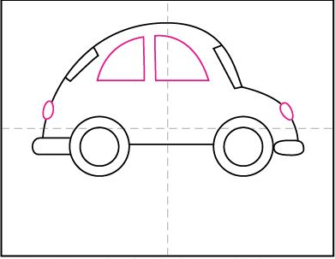
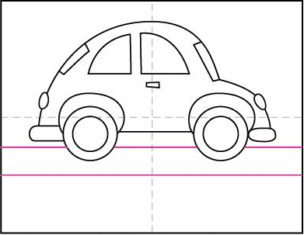
Sprint Plans
Notes:
ENTREGAS PARCIALES, MODIFICACIONES Ó MEJORAS

Slide 6

Scrum…
Notes:
SCRUM, ES HACER BIEN LOS PROYECTOS EN EL MENOR TIEMPO Y COSTO POSIBLE, Y BUSCA MÁXIMIZAT EL RETORNO DE INVERSION.
Retorno de inversion es la utilidad obtenidad en relación a la inversion realizada.

Slide 7
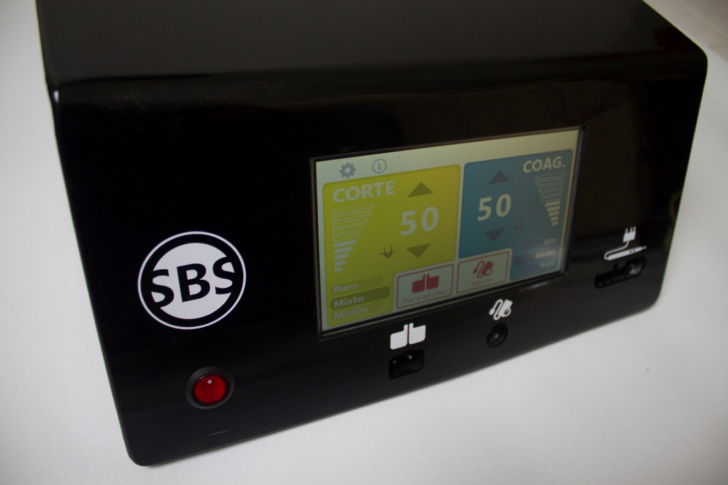

Costos
Inversión aproximada.
6’700.000 COP
Costo producción en masa.
500.000 COP
Precio tentativo de venta.
3’000.000 – 5’000.000

Slide 8
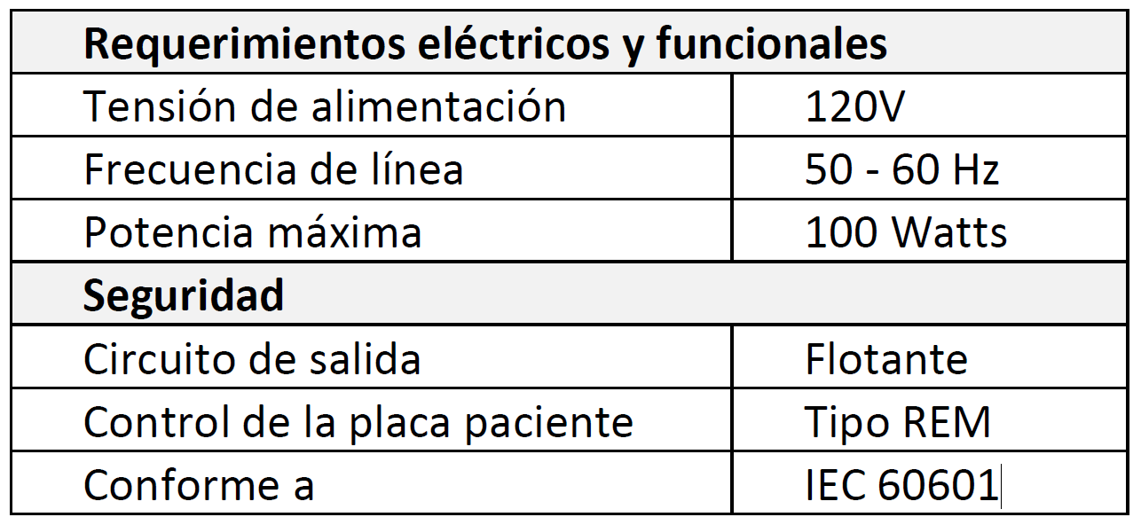
Criterio de diseño
Seguridad
Hay riesgo presente de choque eléctrico si el paciente u operario están expuestos a un voltaje que exceda 25 VRMS (IEC-601)
Competitividad
Entrevistas
Limitantes

Slide 9
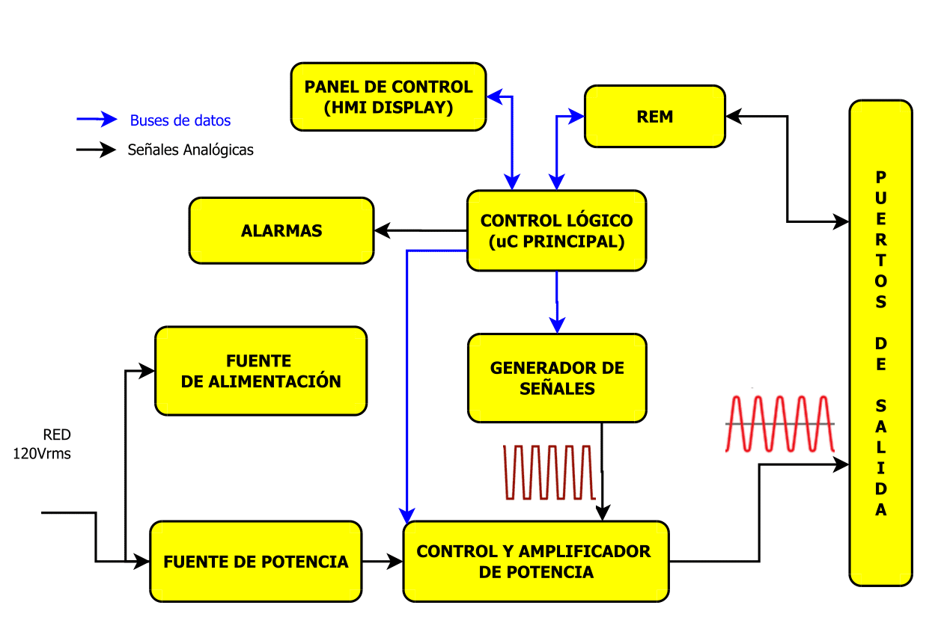
Diagrama de bloques

Slide 10



Ejecucción
Diseño esquemáticos
Lista y compra de elementos
Diseño layouts
Fabricación y montaje
Programación

Slide 11
Primera corrida de PCB’S

Slide 12
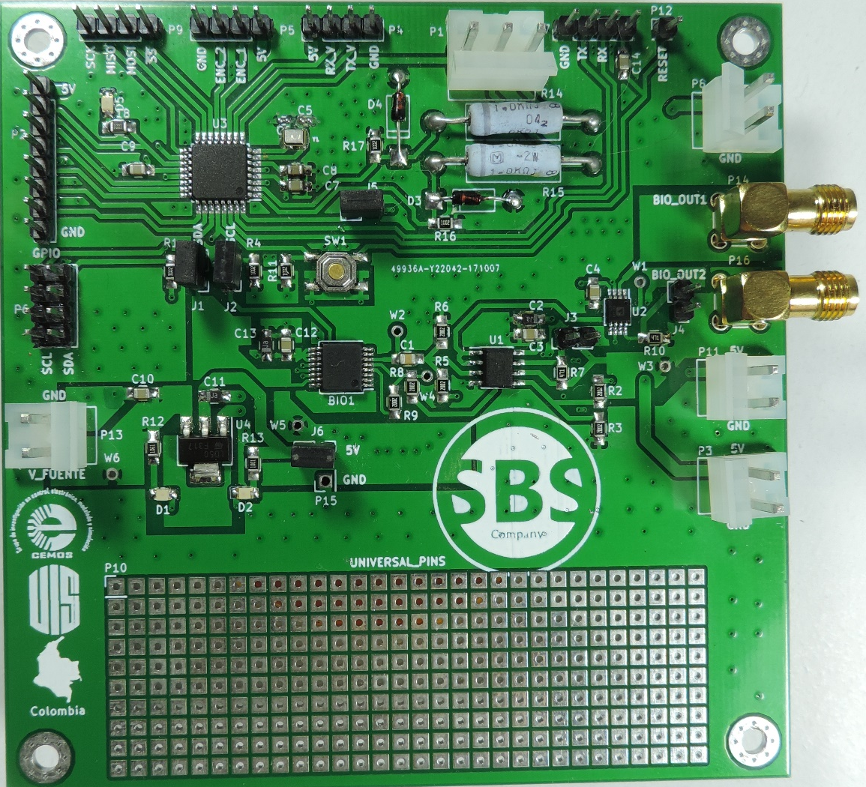
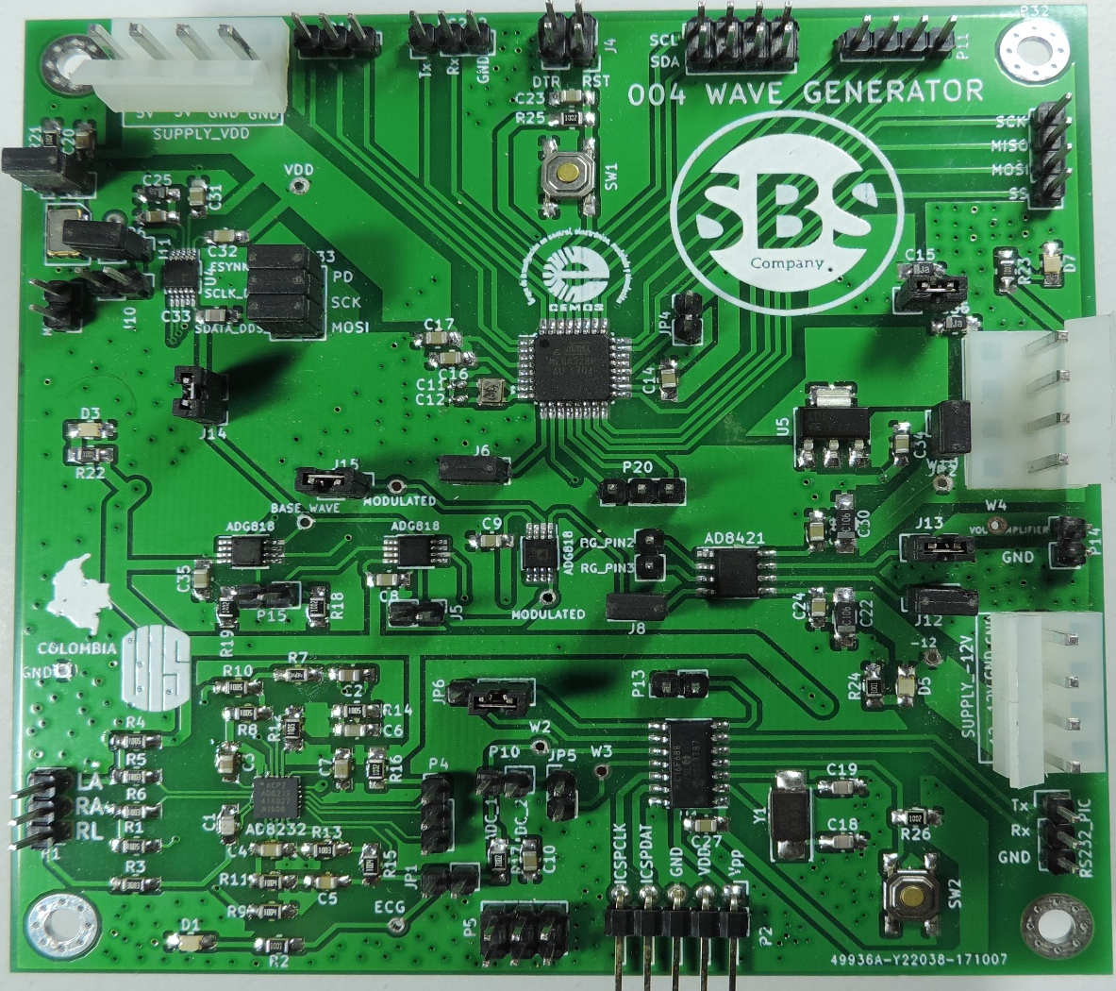
Segunda corrida de PCB’S

Slide 13
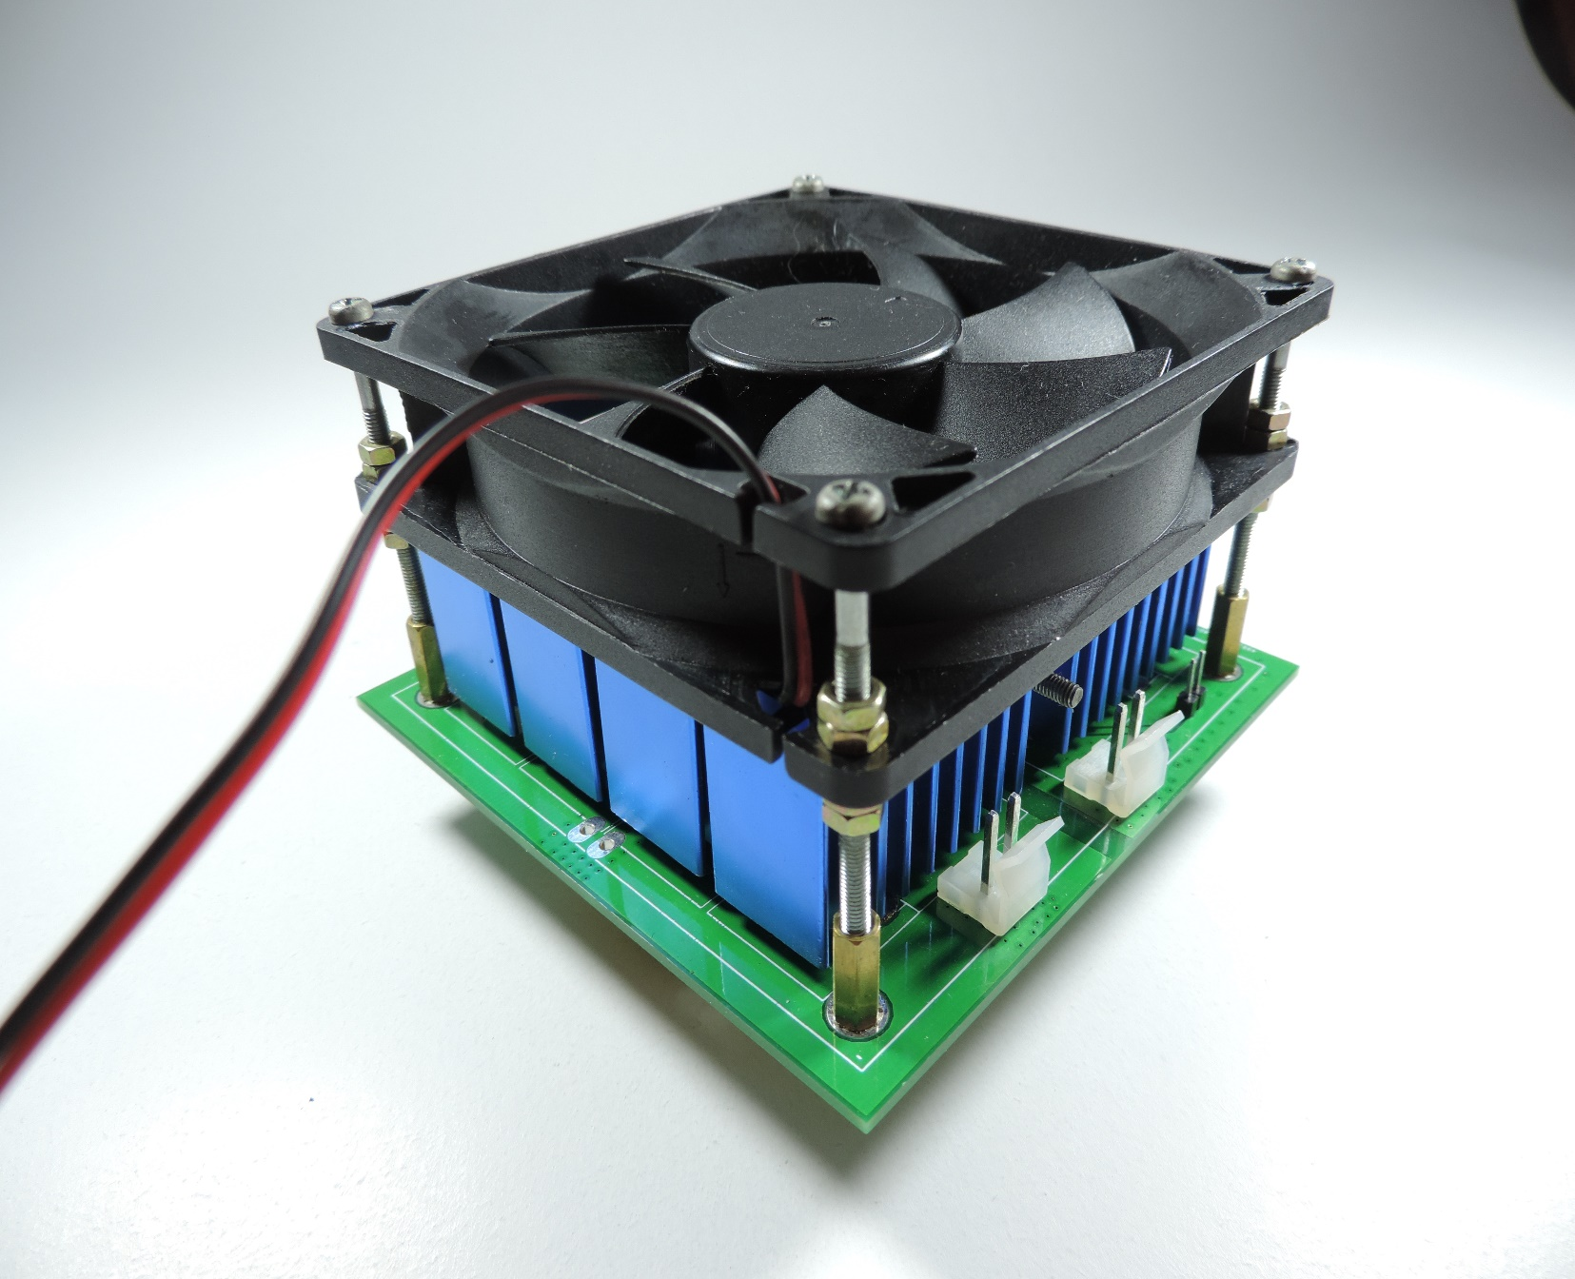
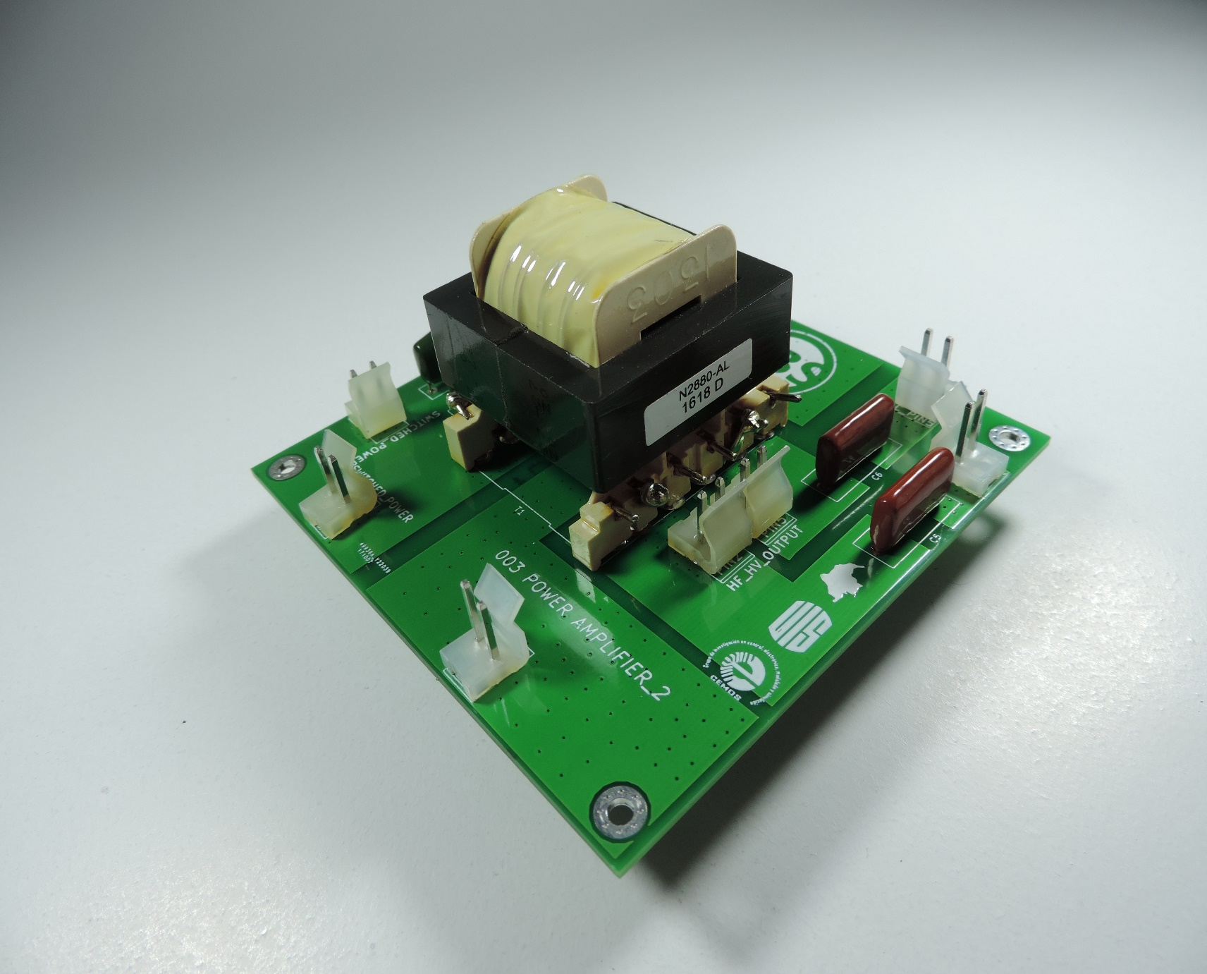
Segunda corrida de PCB’S

Slide 14
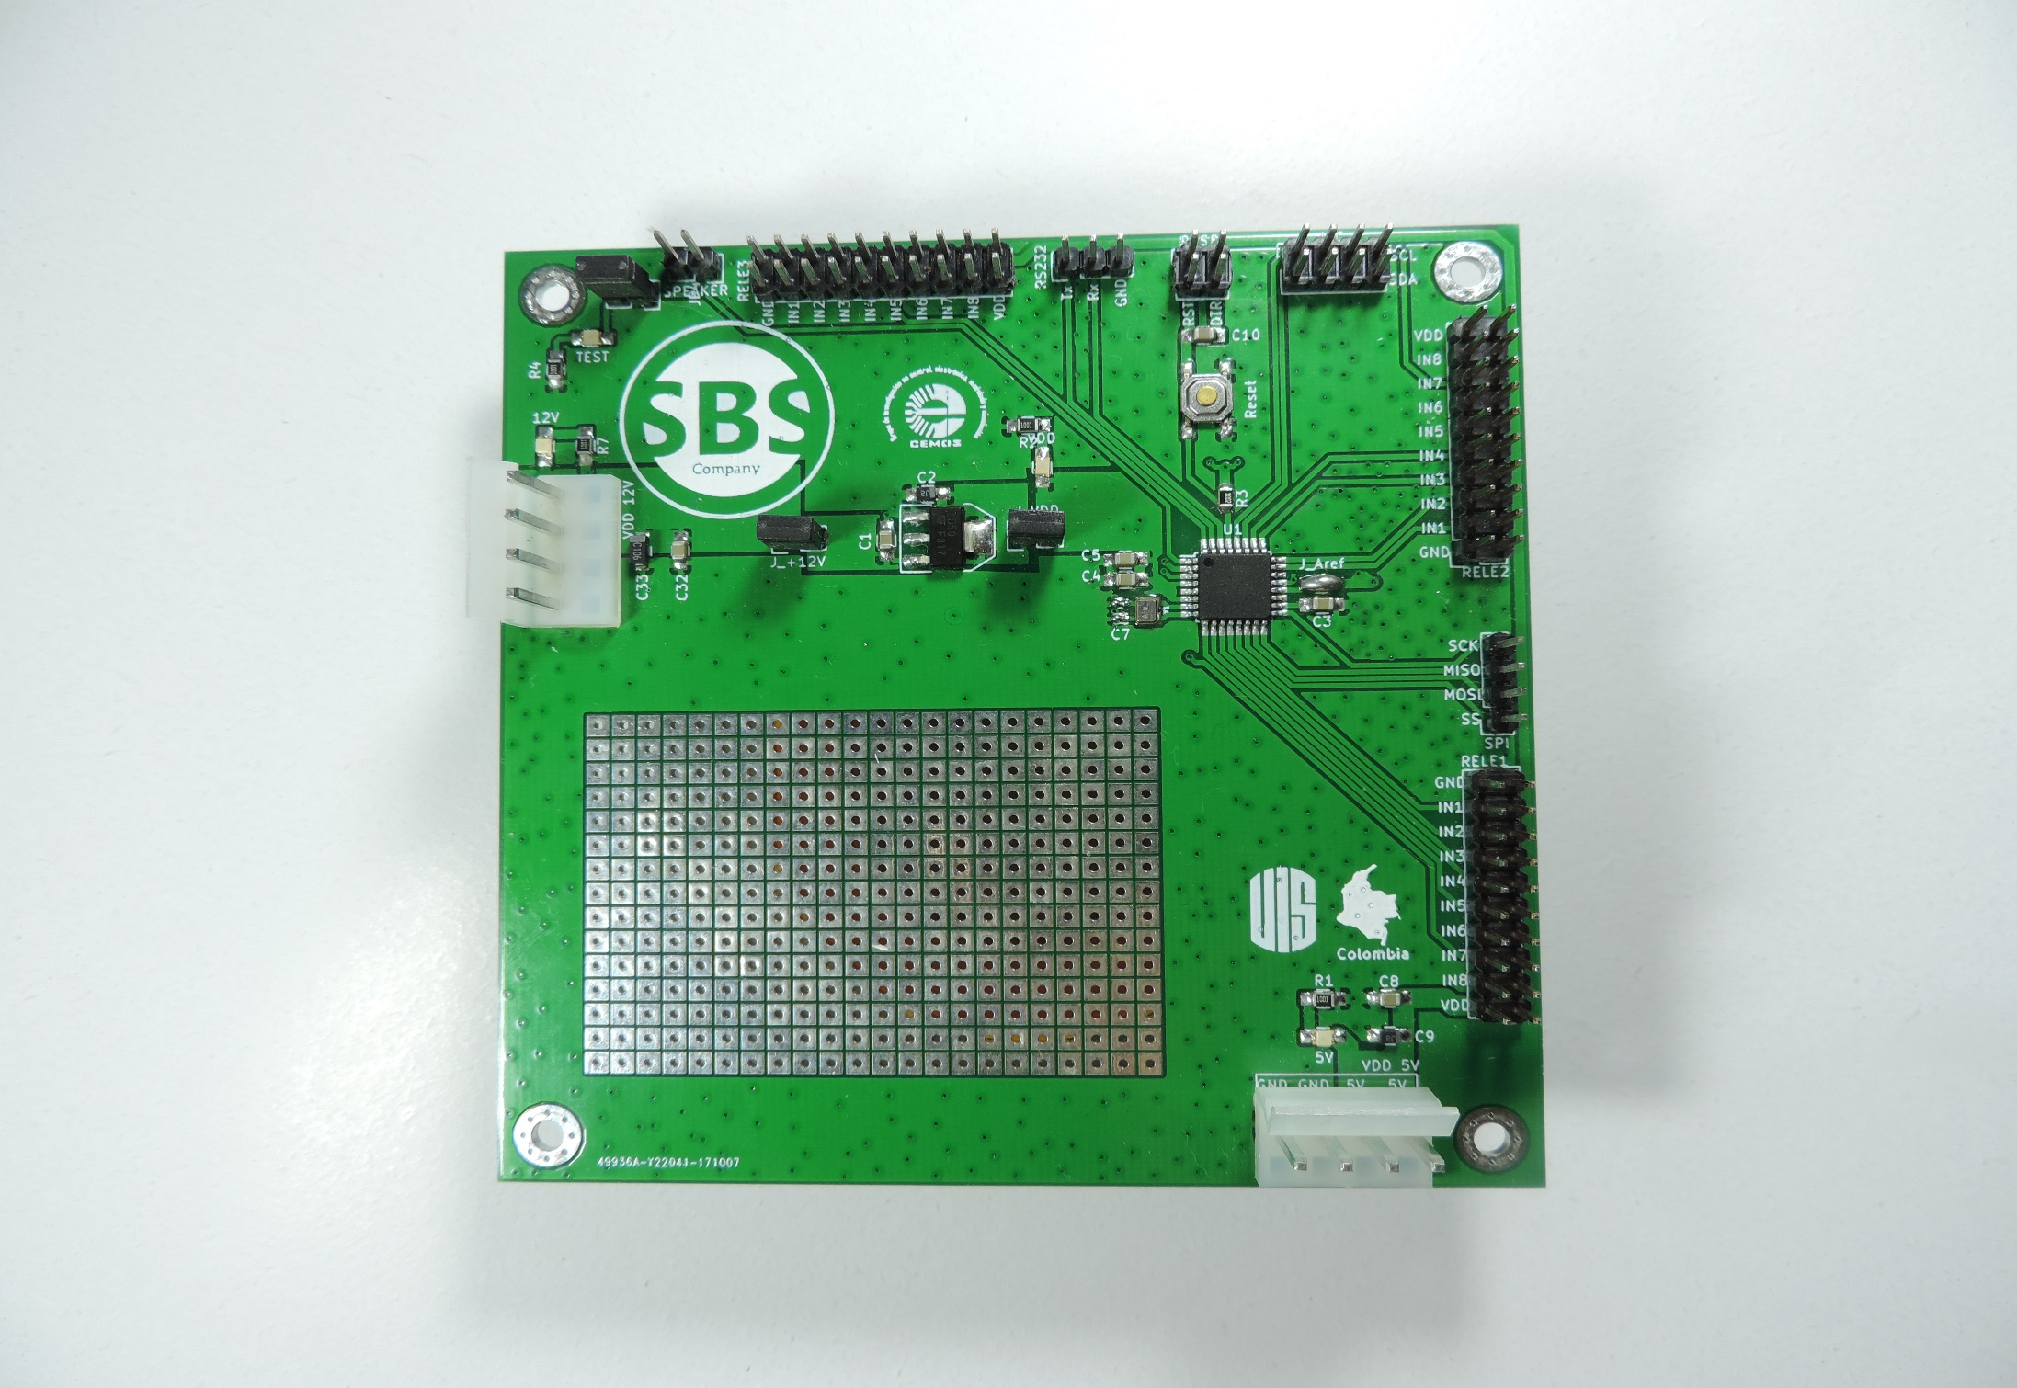
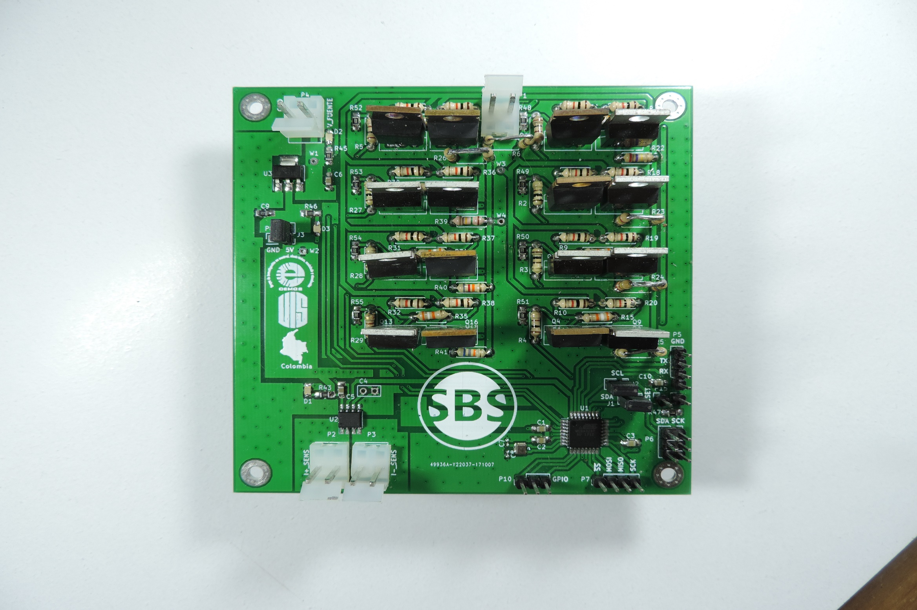
Segunda corrida de PCB’S

Slide 15
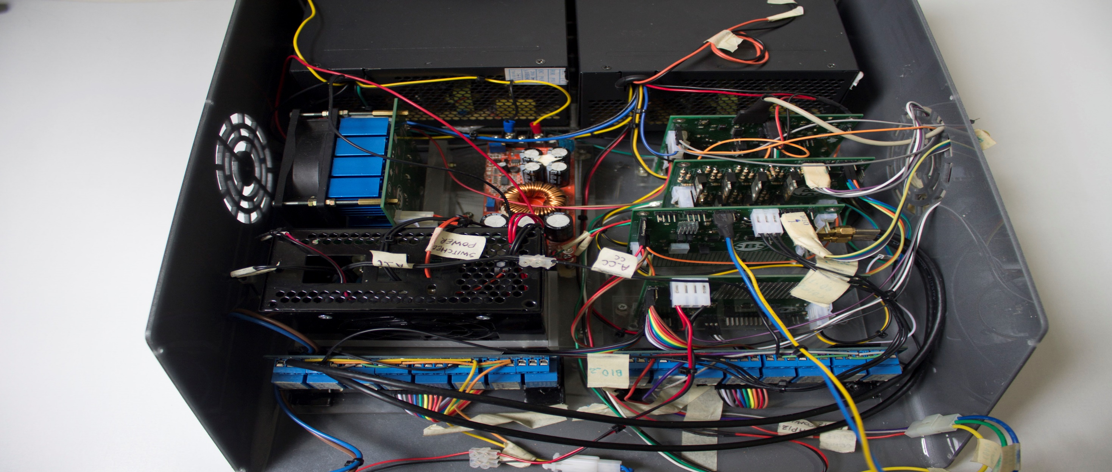
Distribución interna

Slide 16
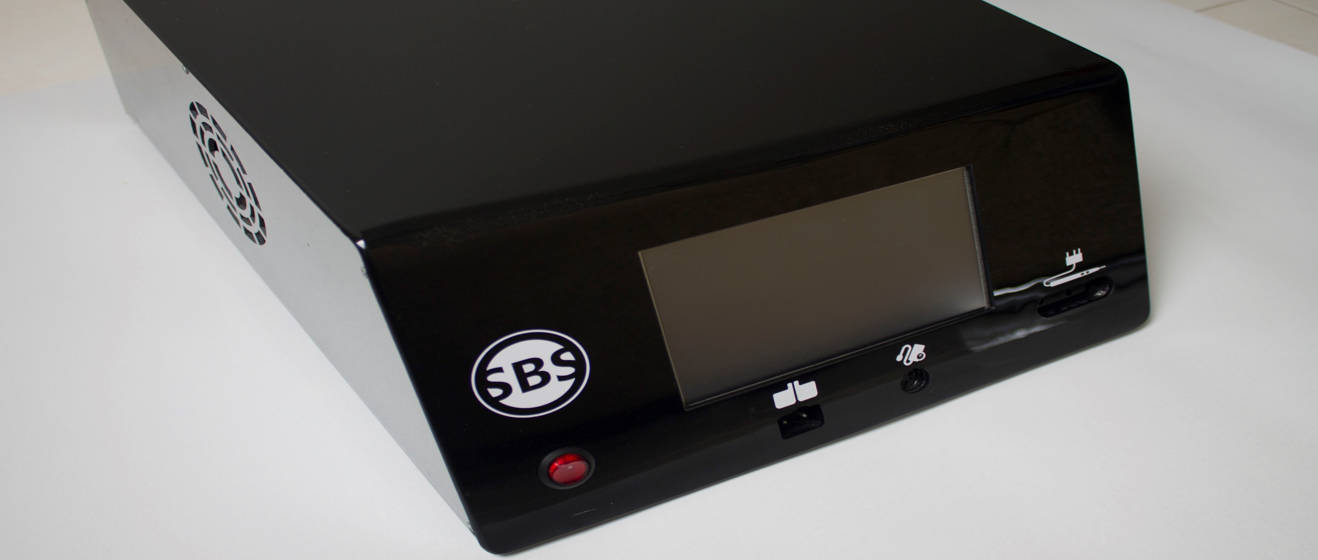
Equipo terminado

